Slide 1
Škola: Základní škola Kladruby Husova 203, Kladruby, 349 61 Číslo projektu: CZ.1.07/1.4.00/21.3668 Modernizace výuky
Autor: Petr Kindelmann
Název materiálu: Země
Šablona: III/2
Sada: III2_C.03
Předmět: Fyzika
Třída: IX.

Slide 2
Anotace:
Předmětem tohoto výukového materiálu je planeta Země.
Prezentace doplňuje školní učivo, seznamuje žáky s významnými vesmírnými tělesy, s jejich charakteristikami. Prezentace motivuje žáky k zájmu o předmět, k jejich vlastnímu studiu, poukazuje na jedinečnost Sluneční soustavy.
Klíčová slova:
Země
biosféra
Sluneční soustava

Slide 3
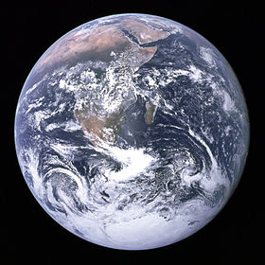
Země
Země, Apollo 17 (1972)

Slide 4
Poloha

Slide 5
Charakteristika
Země vznikla asi před 4,7 mld. let.
Země je třetí planetou v pořadí od Slunce.
Je největší z planet zemského typu (centrální kovové jádro, převážně ze železa, obklopené křemičitým pláštěm, který na povrchu přechází v kůru).
Je jedinou planetou v celém Vesmíru, o které víme, že na ní existuje život.
Má dostatečně hustou atmosféru, dostatek kapalné vody v povrchových oceánech.
Kolem Země obíhá jediný měsíc s vázanou rotací.

Slide 6
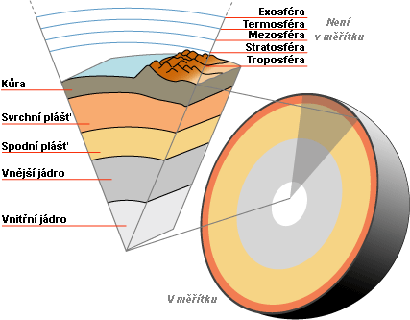
Geologické složení Země
Vnitřní pevné, které je dle současných poznatků nejspíše tvořené převážně železem (86,2 %) a niklem (7,25 %).
Nad tímto pevným jádrem se nachází vnější jádro tvořené roztavenou polotekutou směsí železa, niklu, kobaltu a síry.
Svrchní a spodní plášť – neustálá desková tektonika, možnost pronikání tekutiny do vnějších vrstev.
Nejtenčí částí je oceánská kůra složená z hornin bohatých na křemík, železo a hořčík. Silnější je kontinentální kůra.

Slide 7
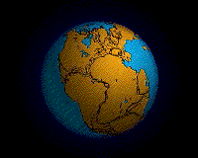
Vývoj povrchu
Probíhá neustálý vývoj litoférických desek od Rodinie, přes Pangeu až do současné podoby kontinentů.
Desky jsou neustále v pohybu, tvář Země se změní. Afrika se bude posouvat na sever a spojí se tak s Evropou.

Slide 8
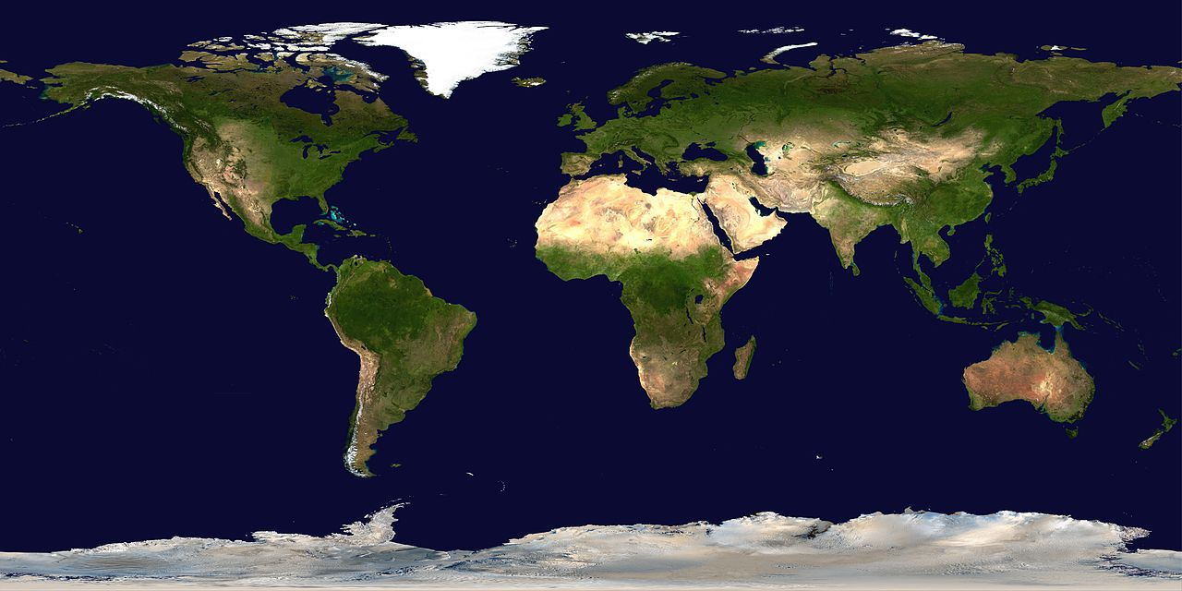
Hydrosféra
Hydrosféra pokrývá 71 % zemského povrchu.
Moře a oceány 97 % a řeky a jezera tvoří 3 %.

Slide 9
Atmosféra
Země má relativně hustou atmosféru.
Složení:
78 % dusíku, 21 % kyslíku, 0,93 % argonu, 0,038 % oxidu uhličitého a stopové množství jiných plynů včetně vodních par.
Atmosféra chrání povrch Země před dopadem některých druhů slunečního záření.
Její složení je nestabilní a silně ovlivněno biosférou.
Bez fotosyntézy by se kyslík v atmosféře v geologicky krátkém čase sloučil s materiály na povrchu Země.

Slide 10
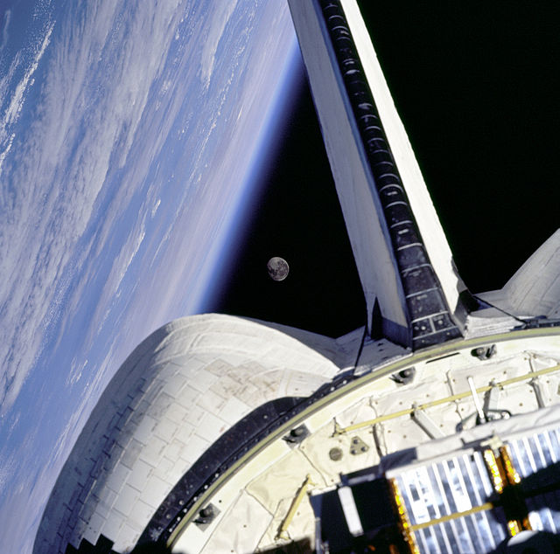
Jedinečnost Země
Všeobecně se soudí, že život na Zemi vznikl před 3,7 miliardami let.
Na rozhraní pevného vnitřního jádra a polotekutého vnějšího jádra dochází k pohybu těchto dvou sfér vůči sobě, čímž se vnitřek Země chová jako dynamo a dochází tak ke generování magnetického pole. Planeta je tak chráněna štítem v podobě magnetosféry, který odklání dopadající vysokoenergetické částice vycházející ze Slunce.
Klima na Zemi je dlouhodobě stabilní.
Atmosféra chrání povrch Země před dopadem některých druhů slunečního záření.
Země je jedinou planetou naší sluneční soustavy, jejíž povrch je pokryt kapalnou vodou.

Slide 11
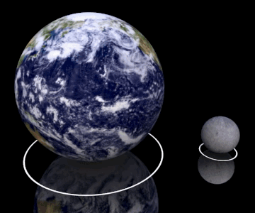
Měsíc
Měsíc obíhá kolem Země a rotuje tzv. vázanou rotací (doba oběhu a rotace je shodná).
Stále vidíme přibližně jen přivrácenou polokouli Měsíce.
Měsíc je prvním cizím tělesem, na kterém stanul člověk
Neil Armstrong, 1969, Apollo 11.
Voda na Měsíci byla objevena ve stinných částech kráterů a pod povrchem.
Povrch Měsíce je pokryt drobnou drťí s vysokým obsahem skla.
Měsíc má malé pevné jádro obklopené plastickou vrstvou v hloubce 1000 km pod povrchem.
Původ Měsíce byl pravděpodobně spojen s dopadem velkého impaktu na Zemi v krátké době po jejím zformování.

Slide 12
Základní data
hmotnost 5,9×10²⁴ kg
průměr 12 700 km
hustota 5 520 kg m⁻³
objem 108,32x10¹⁰ km
průměrná povrchová teplota 13 °C
doba otočení kolem osy 1 den
doba oběhu kolem Slunce 365,26 dne
dne průměrná vzdálenost od Slunce 149×10⁶ km
počet měsíců 1
oběžná rychlost kolem Slunce 30 km/s

Slide 13
Zdroj
http://cs.wikipedia.org/wiki/Zem%C4%9B, 18.4.2014
http://upload.wikimedia.org/wikipedia/commons/thumb/9/97/The_Earth_seen_from_Apollo_17.jpg/280px-The_Earth_seen_from_Apollo_17.jpg, 18.4.2014
http://upload.wikimedia.org/wikipedia/commons/0/0e/Pr%C5%AF%C5%99ez_Zem%C3%AD.png, 18.4.2014
http://upload.wikimedia.org/wikipedia/commons/8/8e/Pangea_animation_03.gif, 18.4.2014
http://upload.wikimedia.org/wikipedia/commons/thumb/8/8f/Whole_world_-_land_and_oceans_12000.jpg/1280px-Whole_world_-_land_and_oceans_12000.jpg, 18.4.2014
http://upload.wikimedia.org/wikipedia/commons/thumb/7/71/Atmosphere_layers-cs.svg/175px-Atmosphere_layers-cs.svg.png, 18.4.2014
http://upload.wikimedia.org/wikipedia/commons/d/d1/Earth_moon_size_comparison.gif, 18.4.2014
http://upload.wikimedia.org/wikipedia/commons/thumb/9/90/NovaSlunecniSoustava.jpg/400px-NovaSlunecniSoustava.jpg, 18.4.2014
http://upload.wikimedia.org/wikipedia/commons/thumb/9/9f/Moon_Framed.jpg/640px-Moon_Framed.jpg, 18.4.2014

